Slide 1

Bằng sự quan sát thực tế và hiểu biết của bản thân, hãy cho biết đặc điểm môi trường tự nhiên ở địa phương em?
Notes:
GV dẫn dắt vấn đề: Các em đã bao giờ có ý định đi tham quan, tìm hiểu địa phương mình chưa? Bài học ngày hôm nay sẽ chuẩn bị, hướng dẫn cho các em những kiến thức cần thiết nhất để các em có một chuyến tham quan thu được nhiều kiến thức bổ ích. Chúng ta cùng vào bài học ngày hôm nay – Bài 26: Thực hành tìm hiểu môi trường tự nhiên địa phương.

Slide 2

Ô CHỮ BÍ MẬT
Câu
Số chữ cái
1
T
H
I
Ê
N
T
A
I
8
2
R
Ừ
N
G
4
3
S
Ô
N
G
H
Ồ
6
4
Đ
Ộ
N
G
V
Ậ
T
7
5
C
Á
2
6
X
Â
Y
D
Ự
N
G
7
7
N
H
À
M
Á
Y
6
Câu 3: Nơi cung cấp nước ngọt chủ yếu cho con người
Câu 6: Gạch, cát, đá là nguyên liệu của hoạt động này?
Câu 5: Đây là nguồn thức ăn bị con người khai thác và đánh bắt nhiều nhất
Câu 1: Lũ lụt, hạn hán được gọi chung là gì?
Câu 2: Đây được gọi là lá phổi xanh của trái đất?
Câu 4: Gấu, hươu, nai được gọi chung là gì?
Câu 7: Hệ thống xử lí nước thải được đặt ở đâu?
Notes:
Clich 3 lần vào số câu. Lần 1: ra câu hỏi. Lần 2: ra đáp án. Lần 3: câu hỏi biến mất để dành chỗ cho câu khác.

Slide 3

BÀI 26: THỰC HÀNH
TÌM HIỂU MÔI TRƯỜNG TỰ NHIÊN ĐỊA PHƯƠNG

Slide 4
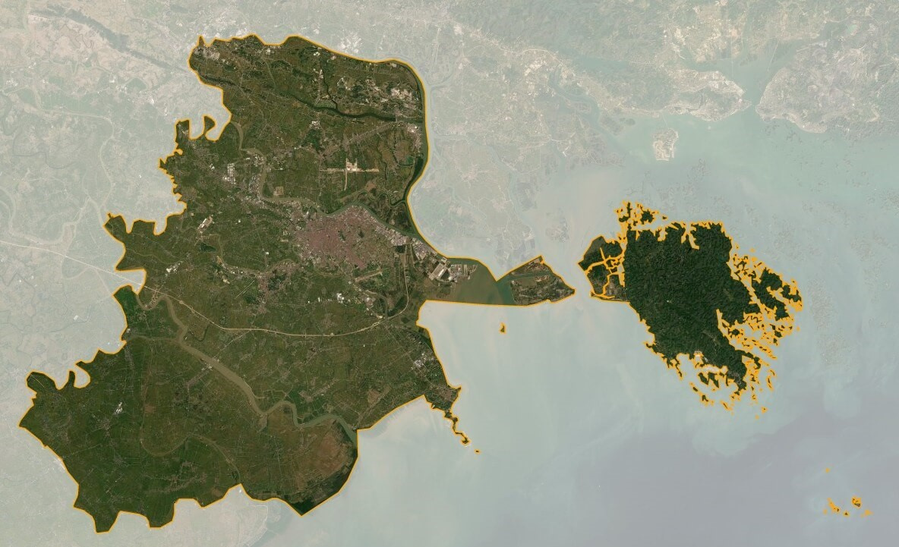
1. Địa hình Hải Phòng:
+ Đồng bằng: chiếm 85% diện tích đất tự nhiên: Vĩnh Bảo, Tiên Lãng, An Dương.
+ Vùng núi đá vôi thấp: chỉ chiếm có 10% là đồi núi: Thuỷ Nguyên, An Lão, Kiến An, Đồ Sơn.
+ Vùng đồi: bị chia cắt mạnh chiếm gần 5%: phía Bắc huyện Thuỷ Nguyên.
+ Vùng bãi bồi ven biển: diện tích nhỏ tập trung ở Đồ Sơn, Cát Hải, vùng biển Tiên Lãng, Hải An.
Bản đồ tự nhiên Hải Phòng

Slide 5
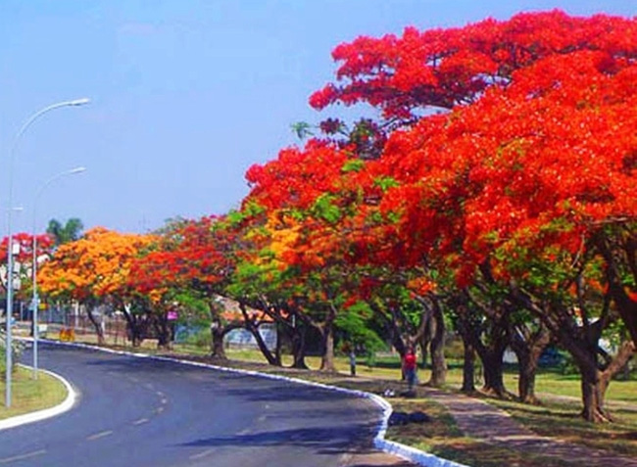
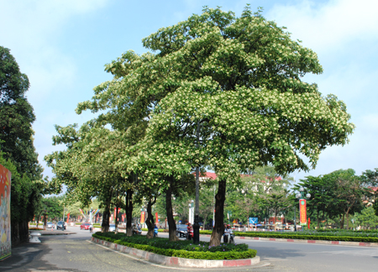
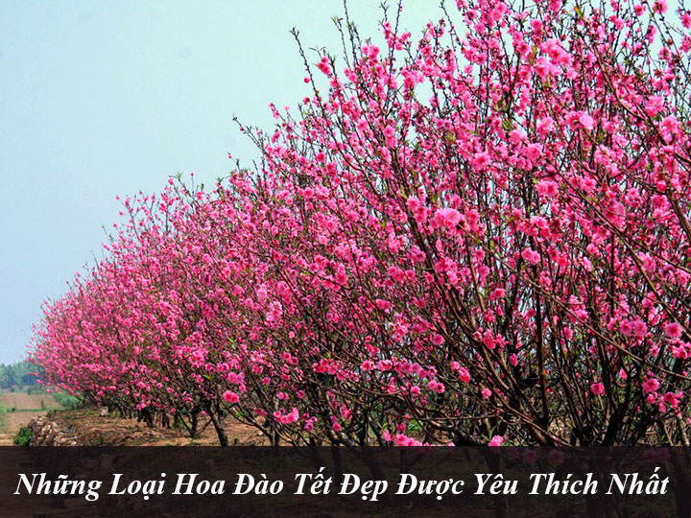
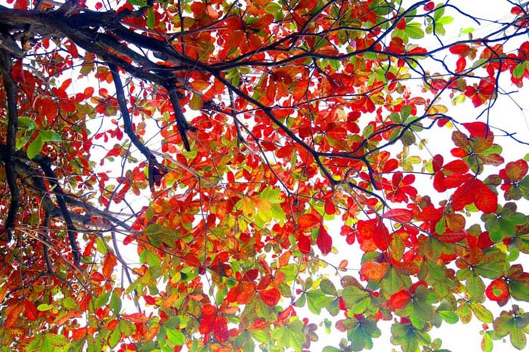
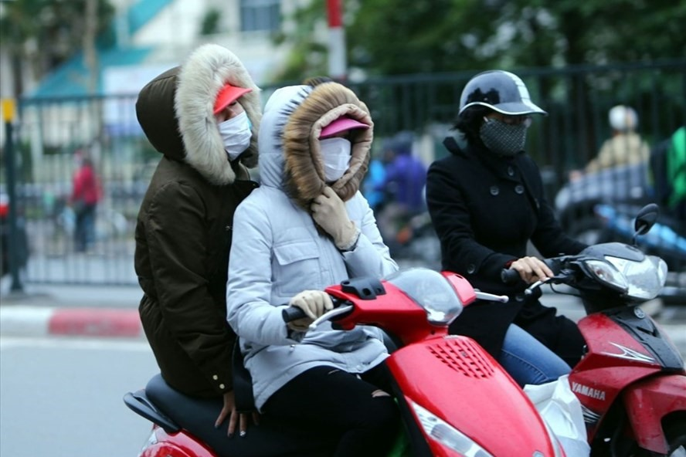
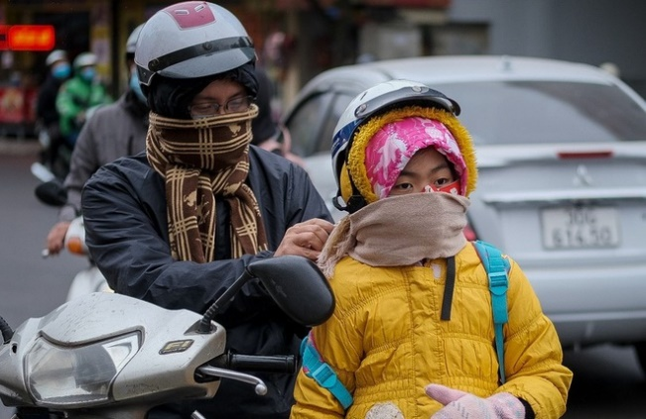
2. Khí hậu
Hải Phòng có mấy mùa, nêu đặc điểm của từng mùa theo cảm nhận của em?

Slide 6
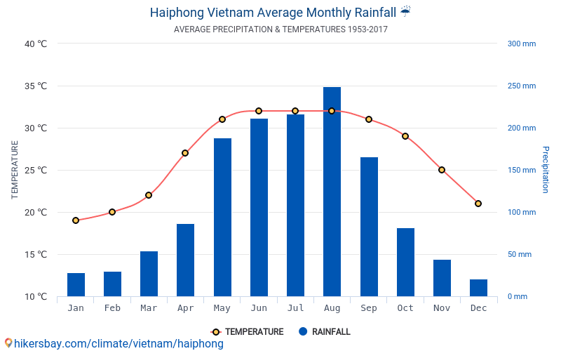

Slide 7
Đọc thông tin SGK, phân tích biểu đồ bằng cách trả lời các câu hỏi sau
- Nhận xét chế độ nhiệt:
+ Mùa nóng từ tháng …..đến tháng …... Nhiệt độ ……………
+ Mùa lạnh từ tháng ……đến tháng …. . Nhiệt độ ………………
+ Mùa mưa từ tháng… đến tháng …. Tháng mưa nhiều nhất là:…..
Từ đó rút ra đặc điểm nổi bật của khí hậu HP:
+ Các mùa: ………………………..
+ Đặc điểm chung:……………………………………..

Slide 8
Đọc thông tin SGK, phân tích biểu đồ bằng cách trả lời các câu hỏi sau
- Nhận xét chế độ nhiệt:
+ Mùa nóng từ tháng 5 - tháng10. Nhiệt độ cao, trên 27 độ C
+ Mùa lạnh từ tháng 11 – tháng 4 . Nhiệt độ thấp, dưới 20 độ C
+ Mùa mưa từ tháng 6 đến tháng 10. Tháng mưa nhiều nhất là: tháng 8
Từ đó rút ra đặc điểm nổi bật của khí hậu HP:
+ Các mùa: Có 2 mùa rõ rệt
+ Đặc điểm chung: Tính chất nhiệt đới, ẩm, gió mùa, mang đặc trưng của biển

Slide 9
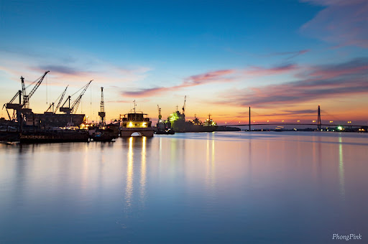
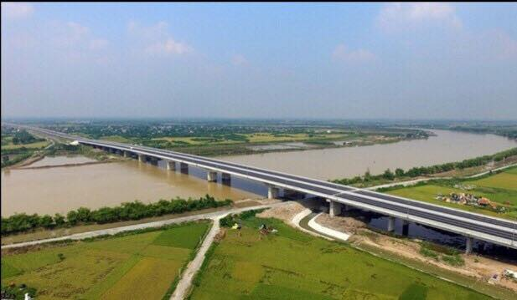
3. Hệ thống sông, hồ
- Hệ thống sông ngòi dày đặc, chế độ nước theo mùa
- Các sông chính: Bạch Đằng, Cấm, Lạch Tray, Văn Úc, Thái Bình
- Có các ao, hồ nhân tạo: hồ Tam Bạc, hồ An Biên
- Giá trị giao thông, hải sản, thuỷ lợi, du lịch...
Sông Cấm
Sông Văn Úc

Slide 10
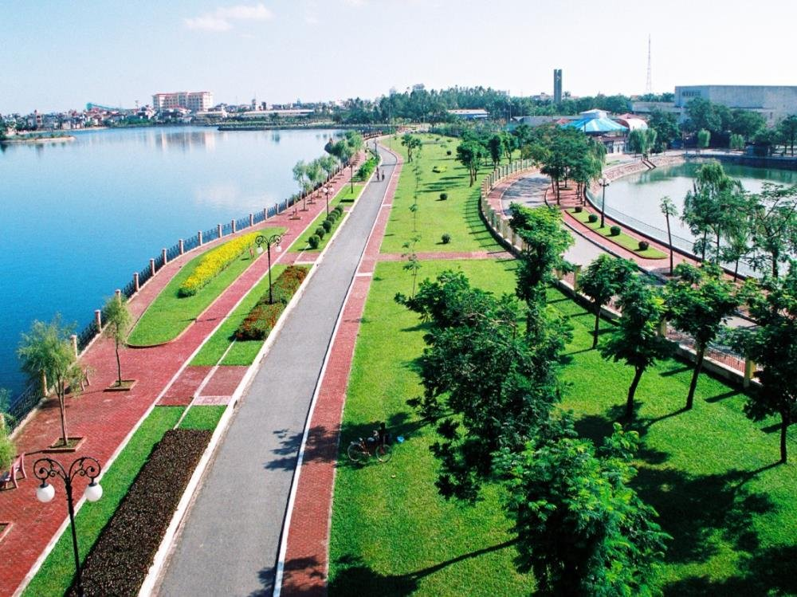
Hồ Quần Ngựa
Hồ An Biên

Slide 11
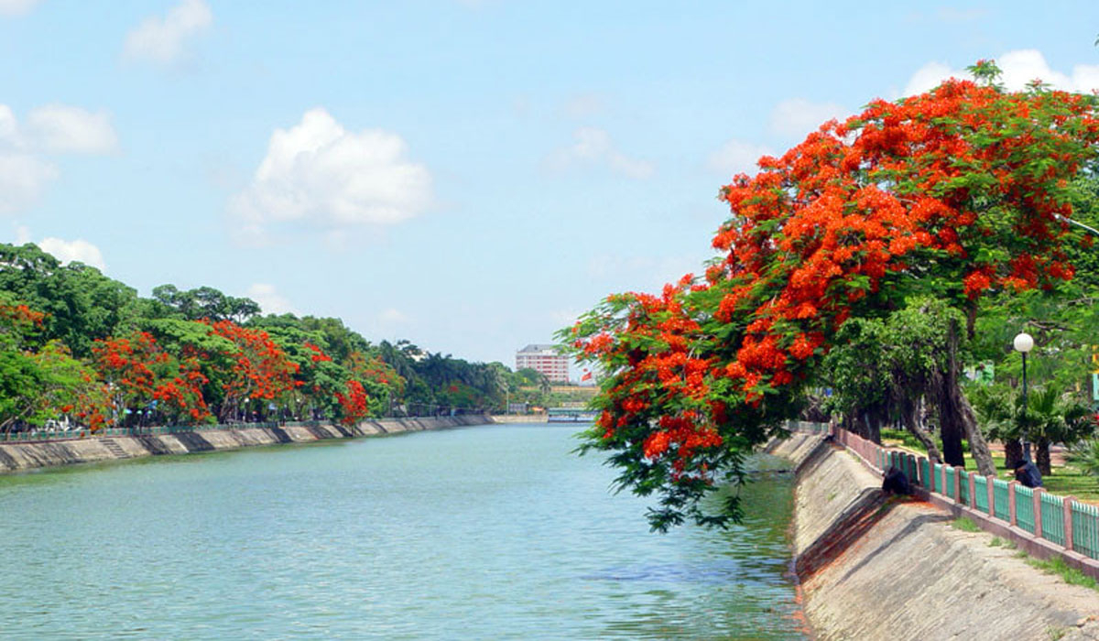
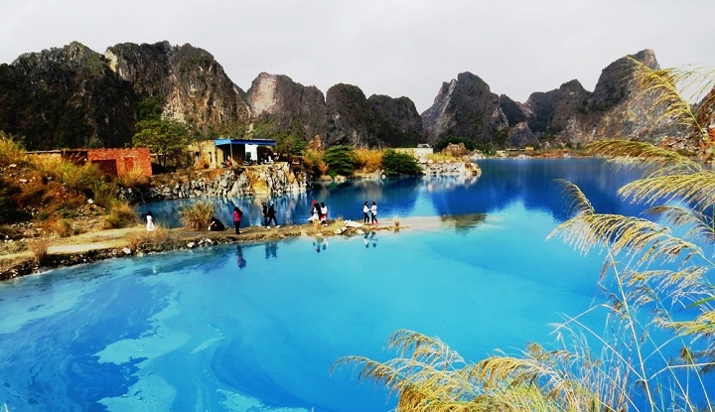
Hồ Tam Bạc
Hồ núi xanh - Thủy Nguyên

Slide 12
4.Đất đai
Đất chua ở trong đê: Trồng lúa, thuốc lào
CÁC LOẠI ĐẤT HẢI PHÒNG
Đất chua mặn ở ngoài đê: Trồng rau màu
Đất mặn ven biển: Trồng cây sú, vẹt...

Slide 13
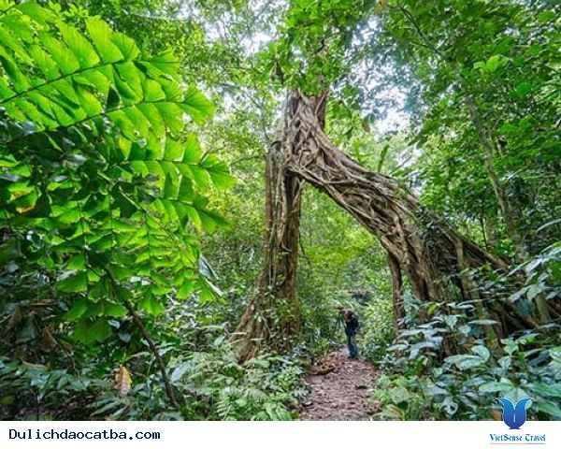
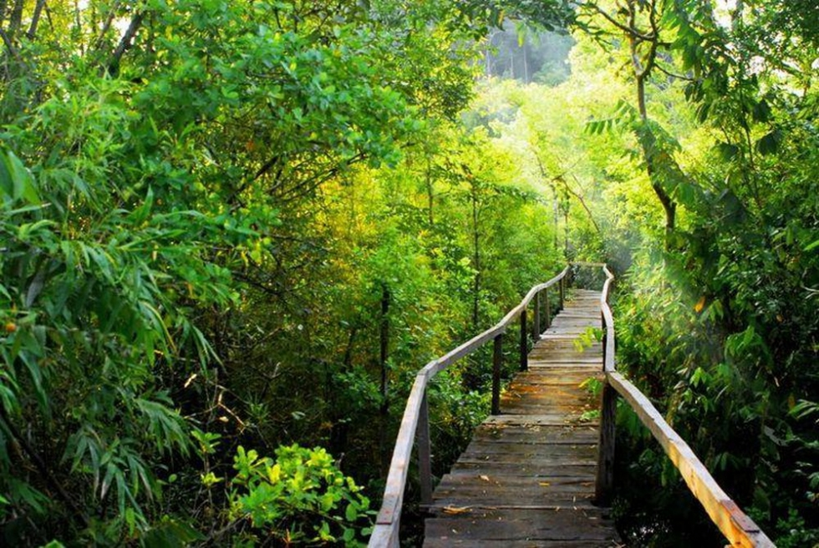
5. Sinh vật
- Thảm thực vật phát triển quanh năm, nguồn lợi biển phong phú.
Vườn quốc gia Cát Bà- khu dự trữ sinh quyển thế giới

Slide 14

VẬN DỤNG
Vẽ tranh chủ đề “HẢI PHÒNG XANH”
+ Hoạt động theo nhóm
+ Khổ giấy A4
+ Thời gian 1 tuần
+ Tiêu chí: Màu sắc, sáng tạo, nội dung, thông tin nhóm

Slide 15
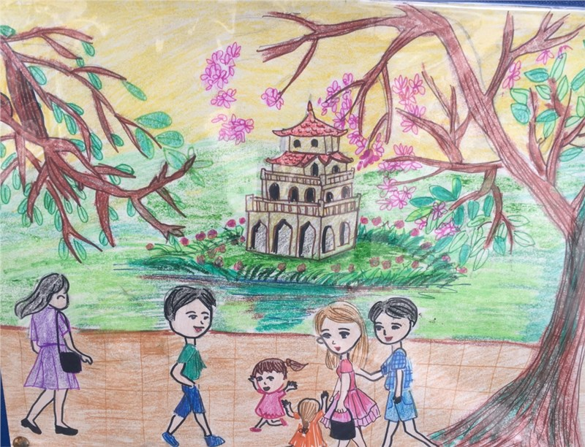

Slide 16
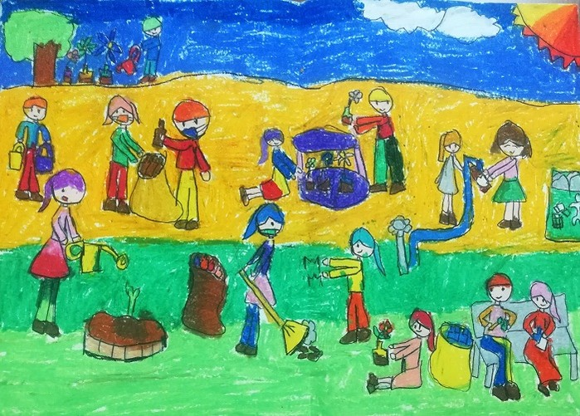

Slide 17


Slide 18
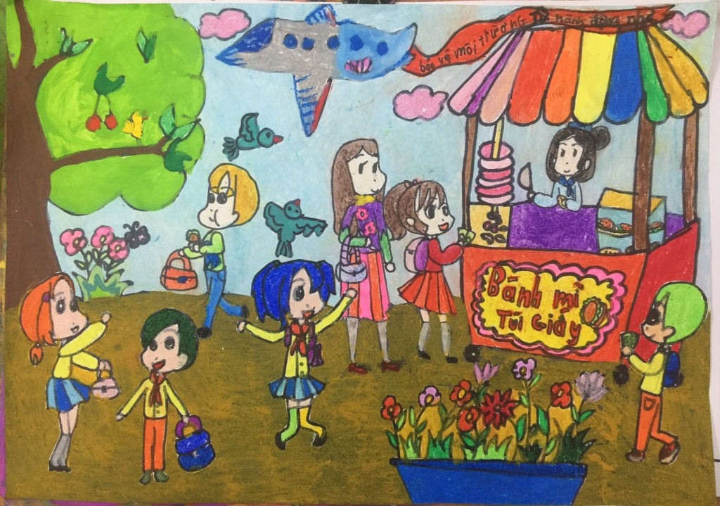

Slide 19
